Slide 29
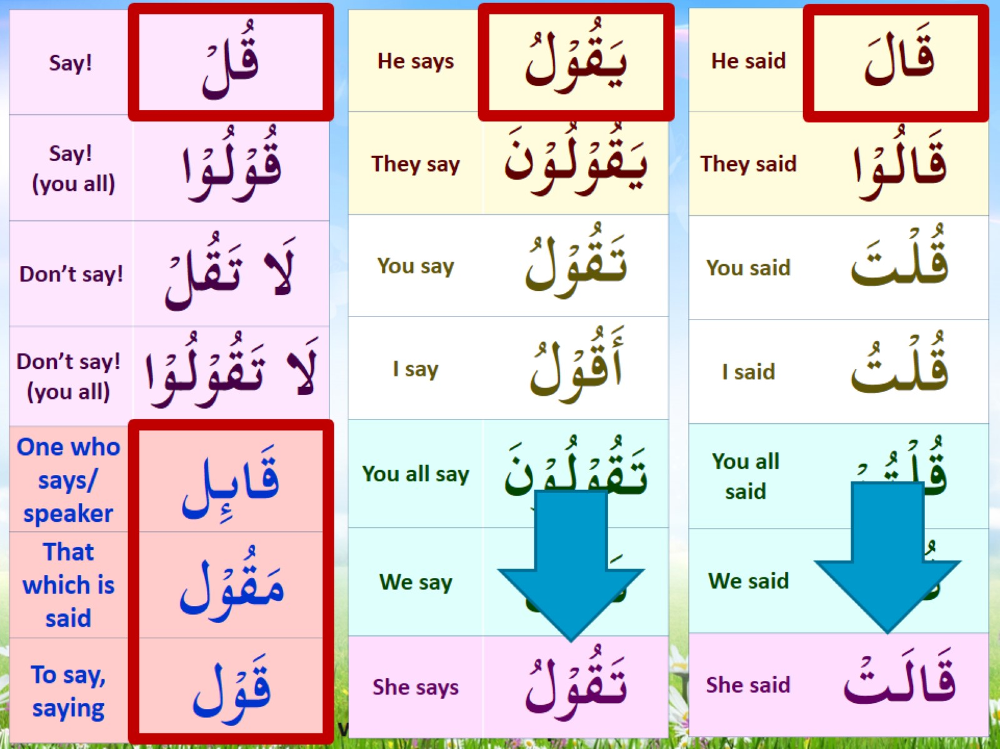

Slide 31
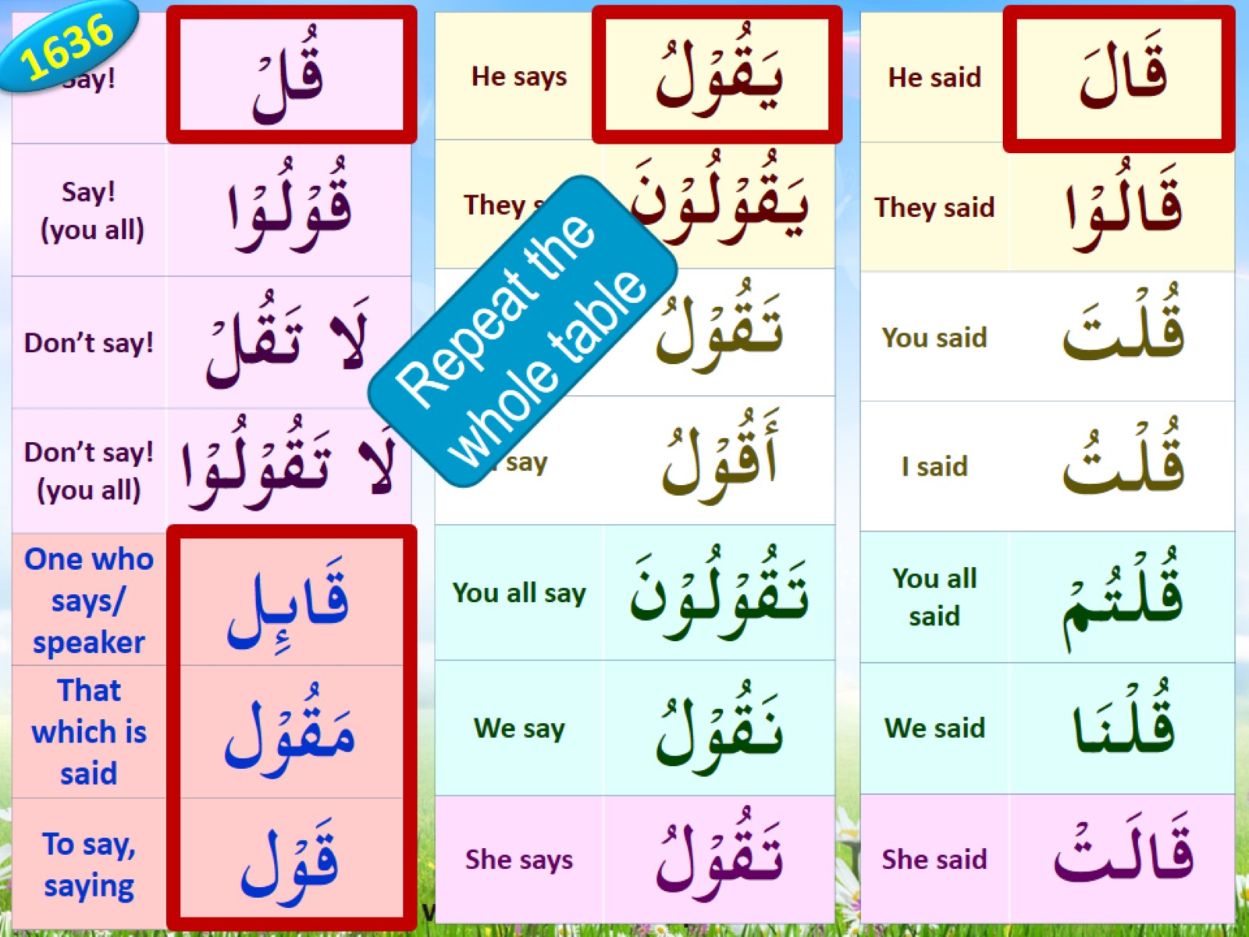

Slide 41
هَلْ تَقُولُ لِي؟ نَعَمْ، أَقُولُ لَكَ هَلْ تَقُولُونَ لَنَا؟ نَعَمْ، نَقُولُ لَكُمْ

